Slide 1
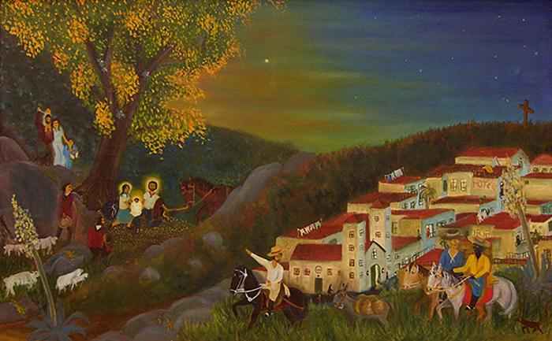
Los Reyes Magos en El Tucumán (SGSP211)

